Slide 1
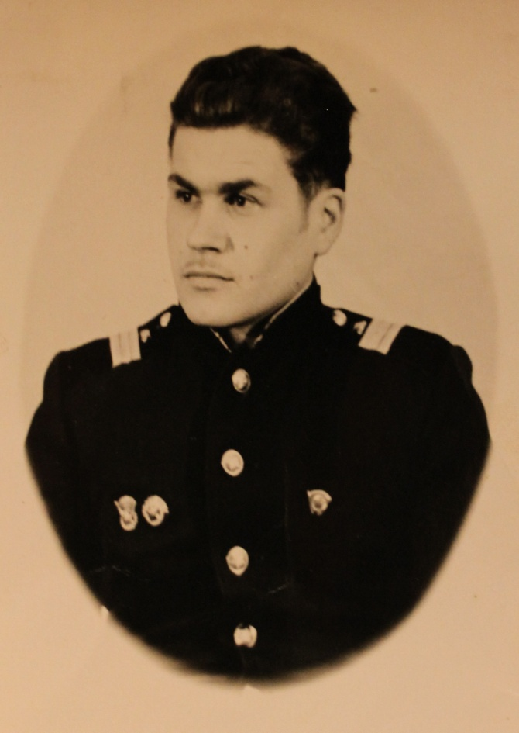
Сизов Анатолий Петрович (1937-2011 г.г.)
Страницы семейной славы!
Дети войны

Slide 2
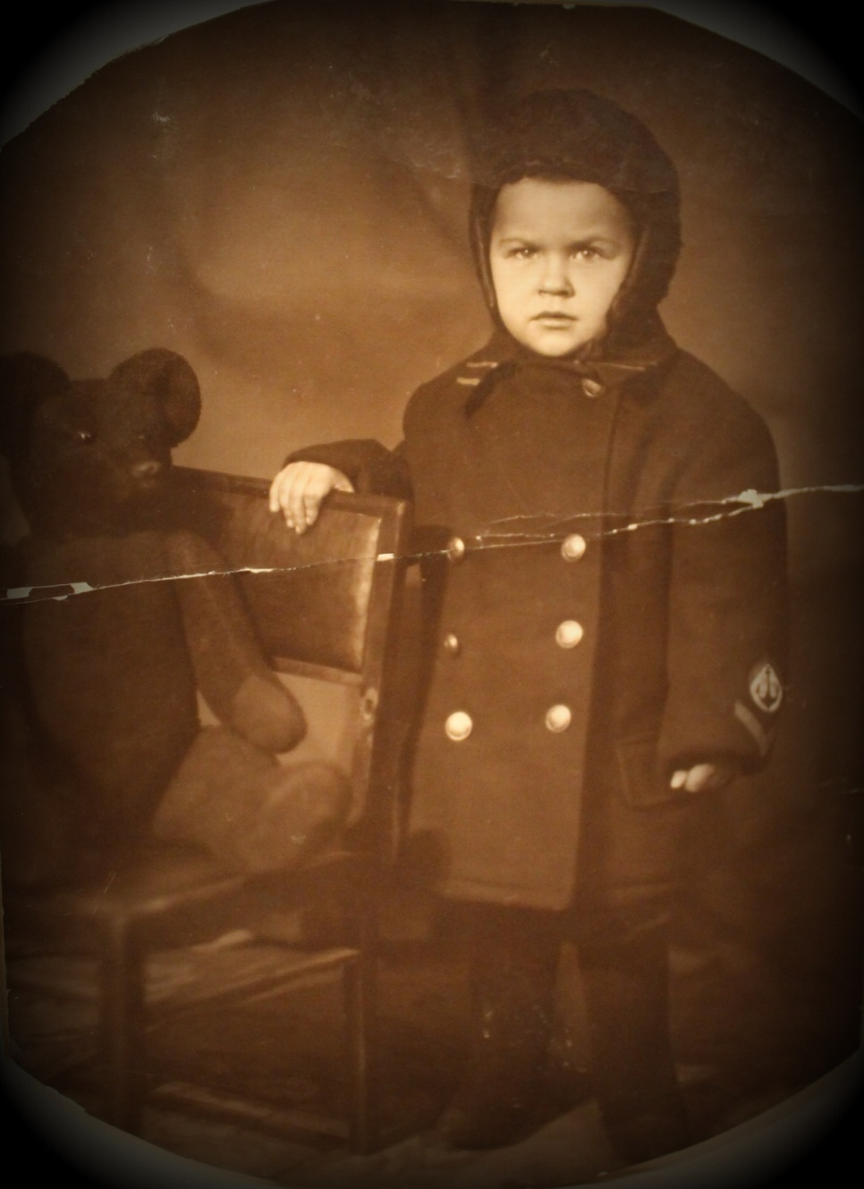
Мой дед, Сизов Анатолий Петрович родился 28 июня 1937 года в городе Москва. Рос в семье 2-мя братьями и 3-мя сёстрами. Все детство и юность прошли в Денисовском переулке. Во время войны находился в Москве . Вместе со своими сверстниками бегал в госпиталь на ул. Радио (сейчас там располагается главное здание Областного педагогического университета) где помогал раненым , за что бесплатно смотрел кино.
На фотографии ему 3 года( 1940 г.)

Slide 3
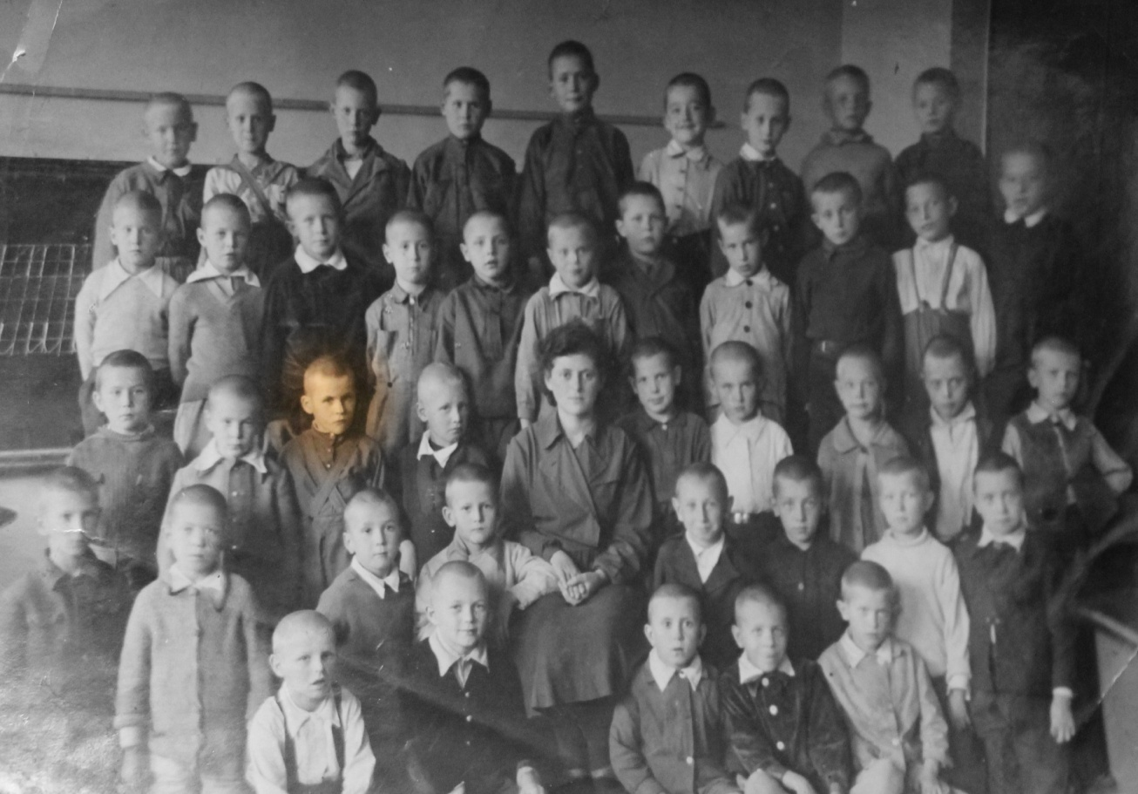
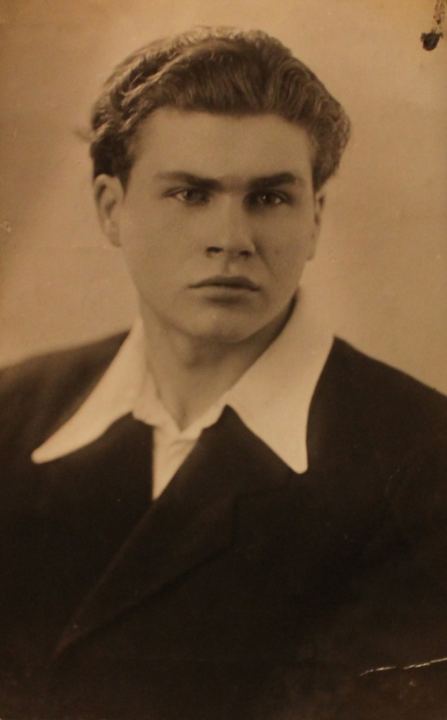
Осенью 1944 года поступил на обучение в 1-ый класс Московской школы. После окончания 7 -ми классов, поступил в ремесленное училище
(1 класс моего дедушки - 42 человека 1944 г.)
при московском машиностроительном заводе
«Опыт» по специальности слесарь-сборщик летательных аппаратов. По окончании которого был призван на службу в армию.

Slide 4
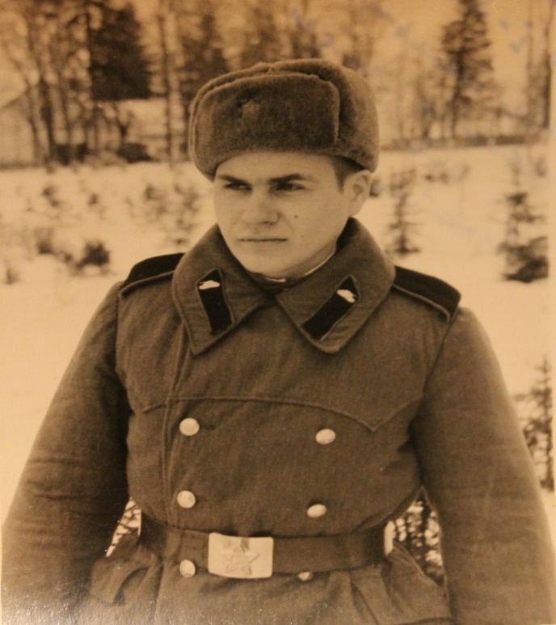
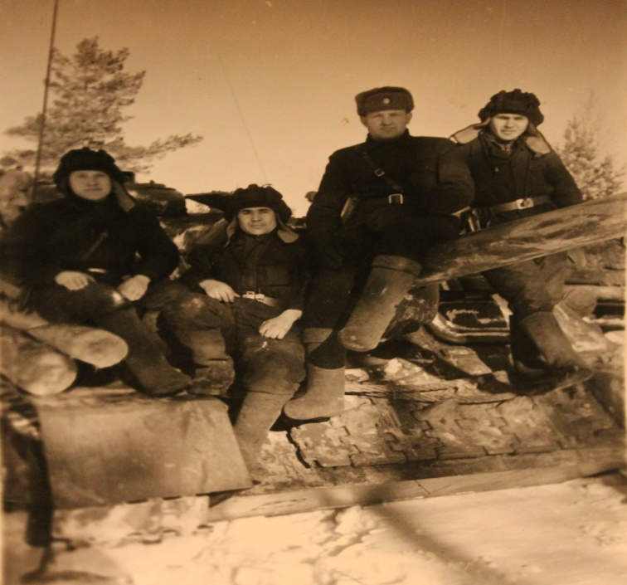
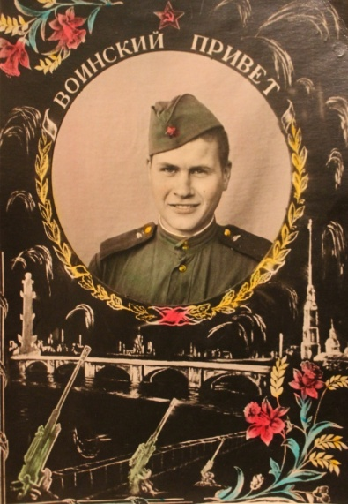
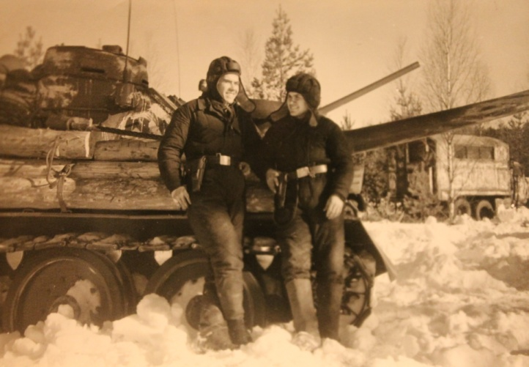
Армейскую службу проходил в дивизионе САУ (самоходная артиллерийская установка) Ленинградского военного округа. За время службы неоднократно поощрялся командованием дивизионного округа за успехи в боевой и политической подготовки. По прошествии 3 - х летнего срока службы, демобилизовавшись вернулся на родной завод, на котором работал в течение всей жизни.

Slide 5
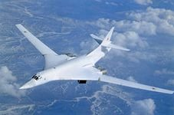
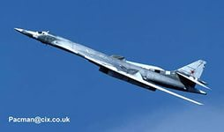
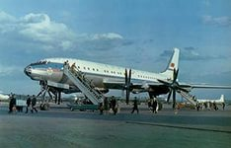
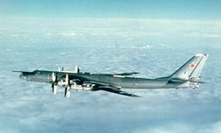
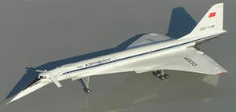
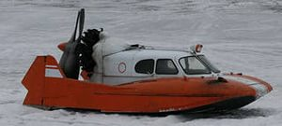
Во время работы на заводе без отрыва от производства закончил высший курс инженерного состава. Работал в сборочном цехе и КБ А.Н.Туполева, где принимал участие в создании ракет стратегического назначения и самолетов военной и гражданской авиации, среди которых можно указать бомбардировщик ТУ-95, ТУ-114, ТУ-144, ТУ-160, стратегический бомбардировщик
«Летающее крыло». Для народного хозяйства цех , в котором работал мой дед выпустил аэросани -амфибию «А-3». Неоднократно принимал участие в различных выставках, испытаниях, авиа-шоу с демонстрацией возможностей летательных аппаратов фирмы А.Н. Туполева.

Slide 6
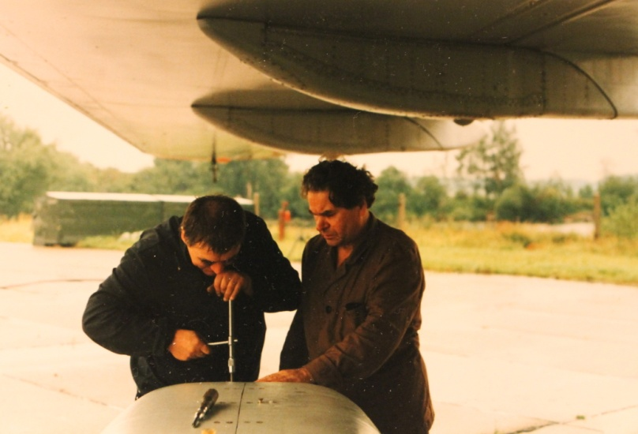
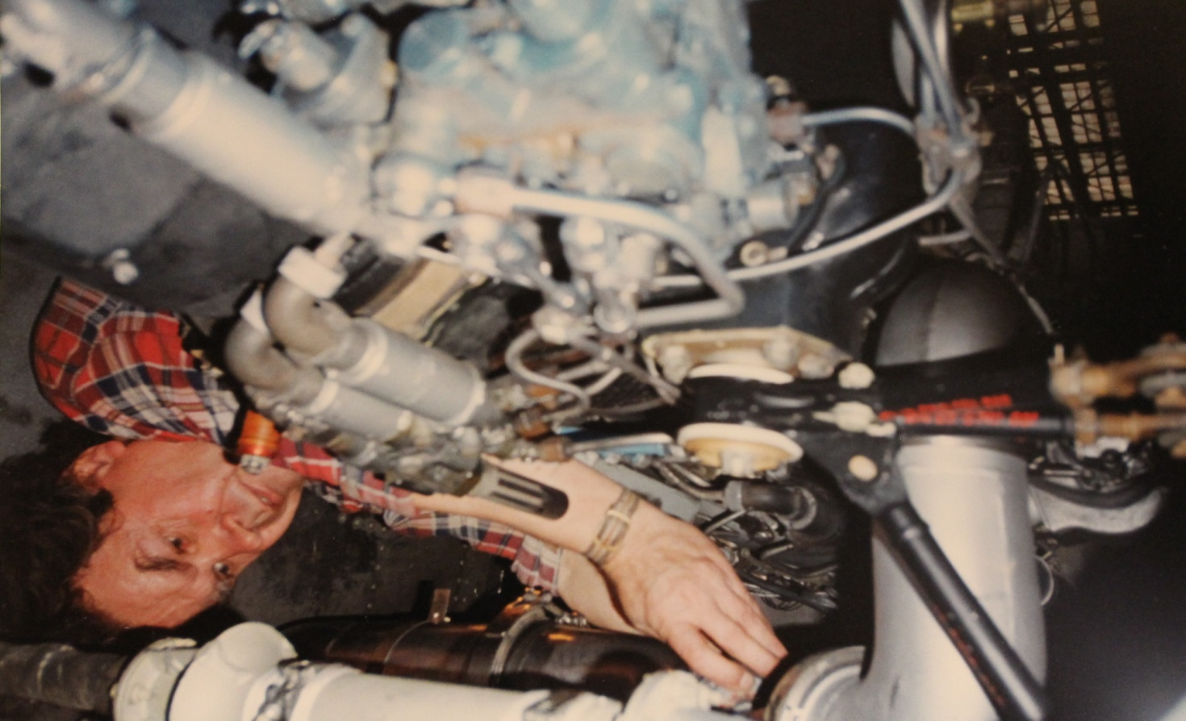
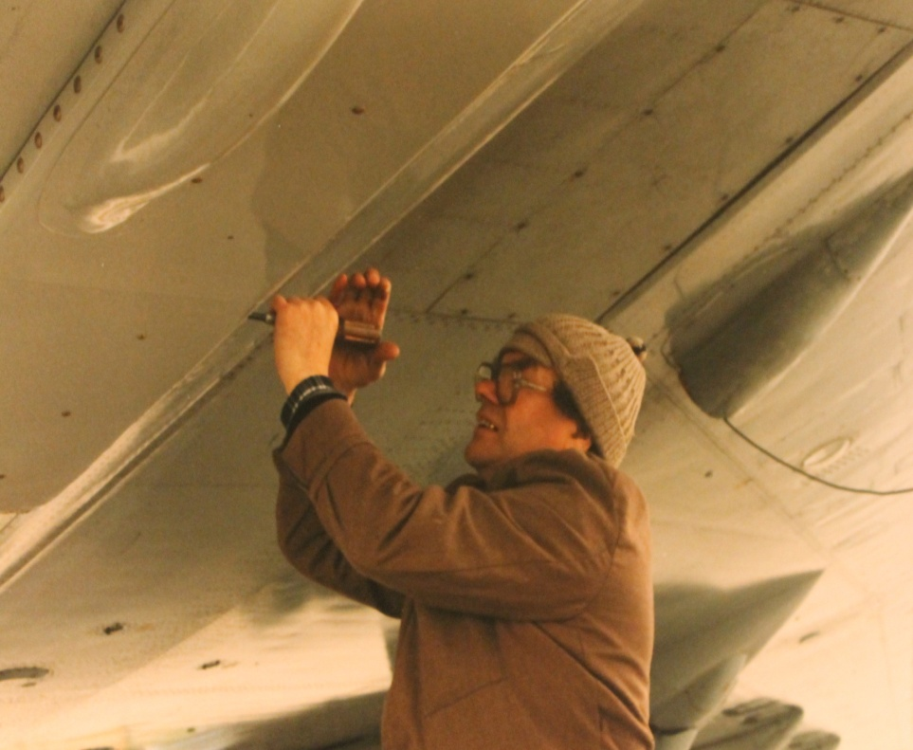
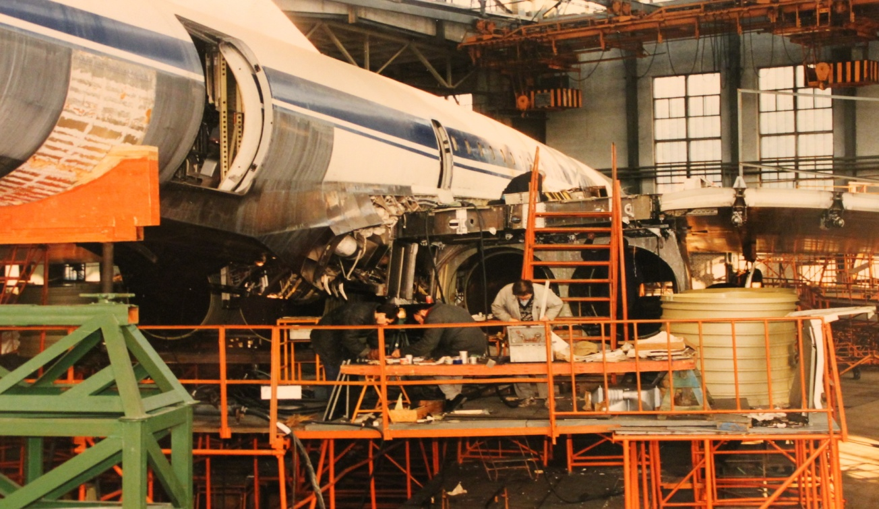
Работать приходилось в разных условиях.

Slide 7
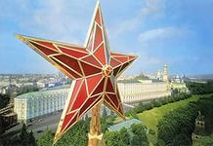
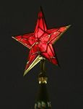
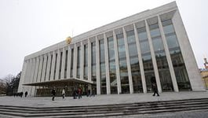
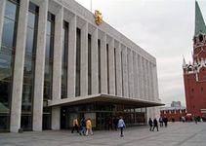
Имея большой опыт инженерно –практической работы, в составе группы инженеров принимал участие в разработке и монтаже технической составляющей Кремлевского дворца съездов. В тот же период он принимал участие в реконструкции рубиновых звезд кремлевских башен. Производил техническое переоснащение алмазного фонда, гранавитой и оружейной палат.

Slide 8
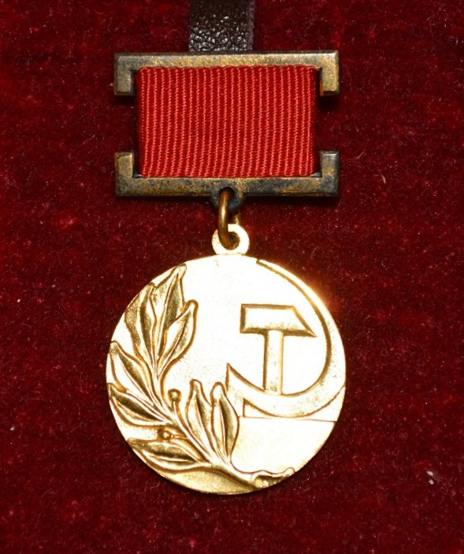
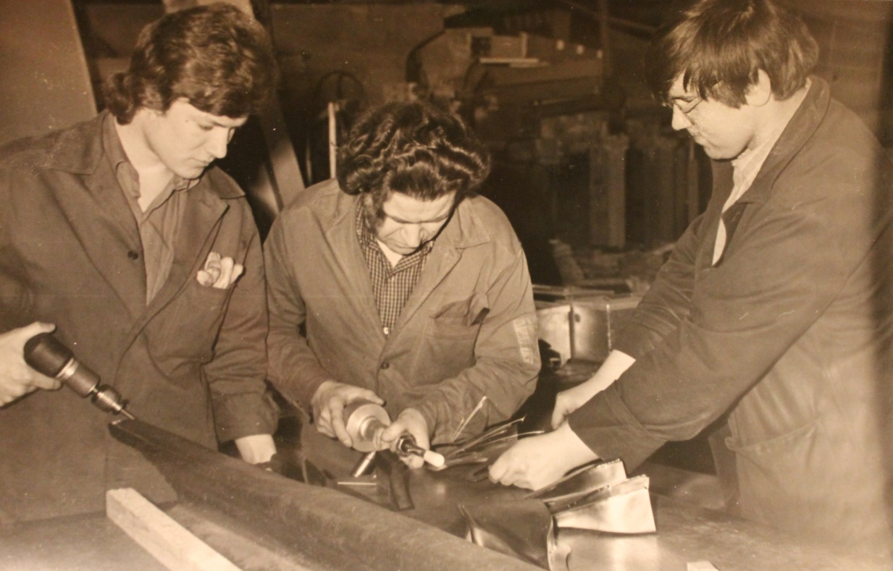
За доблесный труд неоднократно был поощрен руководством предприятия руководством ЦК КПСС. Его фотографии неоднократно вывешивались на доске почета. В 1985 г. за многолетний безупречный труд был удостоен Государственной премии, до самых последних дней работы на предприятии он вел активную наставническую работу.
Под его руководством учились практической специальности несколько десятков , ставших высококлассными рабочими и инженерами.

Slide 9
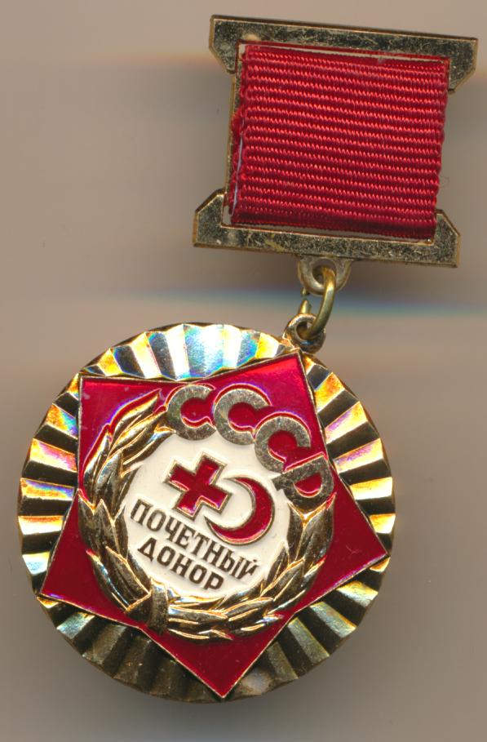
Анатолий Петрович принимал активное участие в донорстве крови. За вклад в донорство был удостоен звания «Почетный донор СССР»
За время работы на заводе за многолетний безупречный труд снискал заслуженное уважение руководства предприятия коллег по цеху и рабочего состава как на головном опытном предприятии в Москве ,так и конвейерных филиалах в других городах.

Slide 10
Я очень рада, что у меня был именно такой дедушка, я им очень горжусь, он мой герой!!!
Выполнила студентка 1 - го курса
«1 –й МОК» г. Москва
Факультет « Дизайн одежды»
Сизова Надежда

